Slide 1
Перемещение Прямолинейное равномерное движение

Slide 2
Что такое перемещение?
Для чего нужно перемещение?
Как найти перемещение?
Чем перемещение отличается от пути?
Что такое прямолинейное равномерное движение?
Как описать прямолинейное равномерное движение?

Slide 3
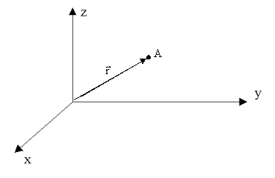
Радиус-вектор
Радиус-вектором называется вектор, указывающий положение тела в любой момент времени

Slide 5
Перемещение
Перемещением называется вектор, соединяющий начальное положение тела с последующим

Slide 6
Различие между путём и перемещением
Путь – скаляр, а перемещение вектор.
Путь зависит от траектории, а перемещение нет
Перемещение может быть положительным и отрицательным, а путь всегда строго положителен.

Slide 7
Проекция вектора на ось

Slide 8
Проекция вектора на ось
> 0,
если направление вектора совпадает с направлением оси
< 0, если направление вектора противоположно направлению оси
= 0, если направление вектора перпендикулярно направлению оси

Slide 9
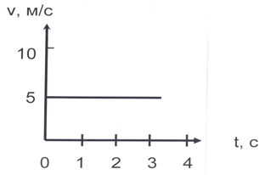
Прямолинейное равномерное движение
Прямолинейным равномерным движением называется движение тела, при котором траекторией движения является прямая линия, а скорость движения постоянна в любой момент времени

Slide 11
Решение задач
В задачнике №№ 7, 8, 10, 12, 15, 20.

Slide 12
Домашнее задание
§§ 2,3 + № 9, 11, 13, 21

Slide 13
В физический словарь
Радиус-вектор
Перемещение
Прямолинейное равномерное движение
Уравнение движения

